Slide 1

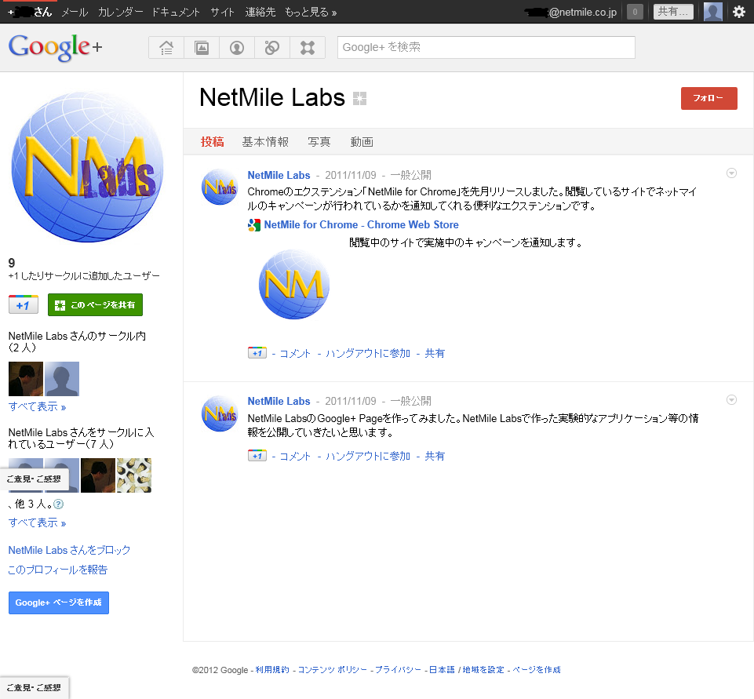
【NMニュース】 技術開発部門『ネットマイルラボ』設立
『ネットマイルラボ』では、既存ニーズを超えた技術先行型の
斬新なインターネットサービスやソーシャルメディアに対応した
次世代のマーケティングツールをリリースしていきます。
●ネットマイルラボとは
ネットマイルラボは、次世代サービスの基盤となる技術を
中長期視点で研究開発していきます。
メンバーは、ネットマイルの技術開発部門を中心に構成し、
さらには、外部エンジニア、クリエイターも積極的に
受け入れていく方針です。
●本格稼動開始日
2012年3月1日
●事業目的
ゲーミフィケーションおよびソーシャルマーケティング等の
分野でのユニークな新サービスの開発
●メンバー数
14名（2012年3月現在）
▼ネットマイルラボ プレスリリース
http://biz.netmile.co.jp/news/press_2012/press_release120227.html
▼ネットマイルラボ 専用URL
http://gplus.to/nmlabs

